Slide 1
for循环

Slide 2
循环
循环，我们已经学过while循环，大家还记得while循环又叫做什么循环吗？
while循环又被称之为条件循环，故名思意，当条件满足时，循环便会成立。
我们今天讲解的for循环，它和while循环不太一样的。它的别名叫做计数循环
或者迭代循环。
从名字中，能否看出，我们这循环的含义呢？

Slide 3
循环格式
我们了解了for循环的含义后，我们来了解一下for循环的格式。
for 变量 in 序列:
执行语句
这个变量我们也需要符合变量的命名规则。
例子：for i in [1,2,3,4,5]
print(i)

Slide 4
循环语句
我们来写几个循环相关的语句练习一下。
for循环配合列表。
for循环配合字符串。
for循环配合字典。

Slide 5
break、continue
1
2
3
4

Slide 6
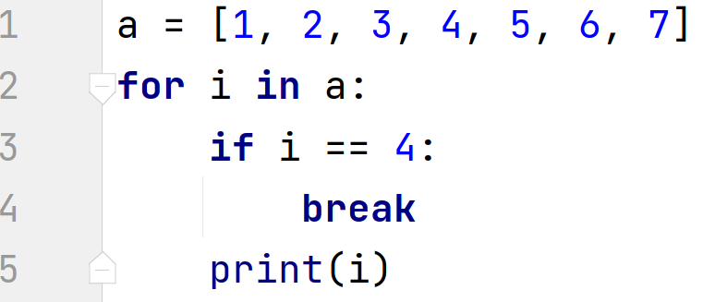
break
在break和continue那节课中，我们学会了如何使用while语句的相关使用。
但是还没有配合for循环进行过练习。

Slide 7
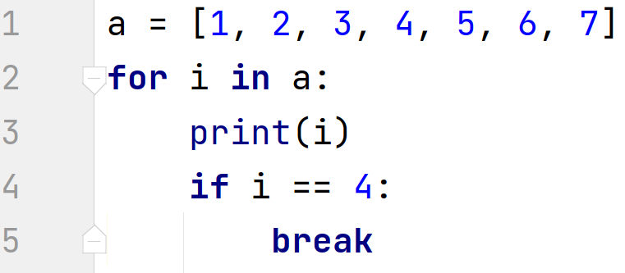
break
在break和continue那节课中，我们学会了如何使用while语句的相关使用。
但是还没有配合for循环进行过练习。

Slide 8
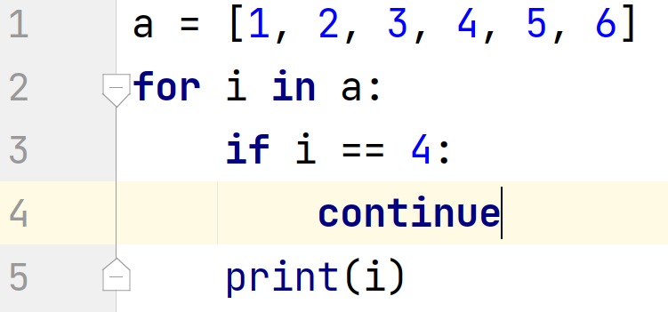
continue
而对于continue，for循环则没有while那么复杂。我们具体来看一下。

Slide 9
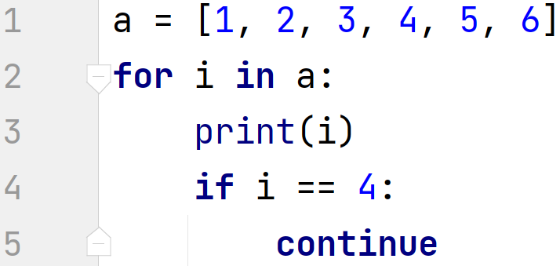
continue
而对于continue，for循环则没有while那么复杂。我们具体来看一下。

Slide 10
for循环
在完成for和break，continue相关的练习后，我们来稍微练习一下。

Slide 11
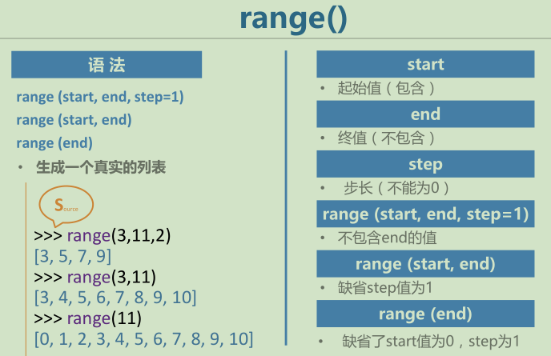
range函数

Slide 12
range函数练习
range(1,10,3)
range(2,5,3)
range(-10,0,4)
range(10,-10,5)
range(5,-10,-4)
range(-7,7,7)
range(0,4)
range(-5,-2)
range(4)
range(-2)

Slide 13
for i in range
1
2
3
4

Slide 14
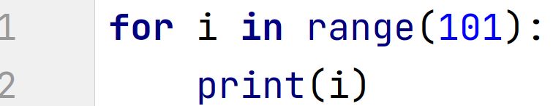
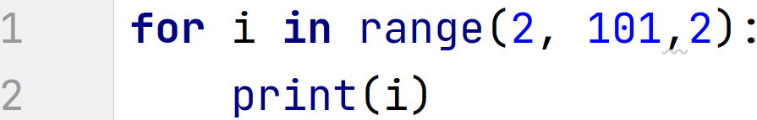
for循环结合range函数练习1
使用for循环配合range函数输出数字0到100。
使用for循环配合range函数输出数字2-100以内2的倍数。

Slide 15
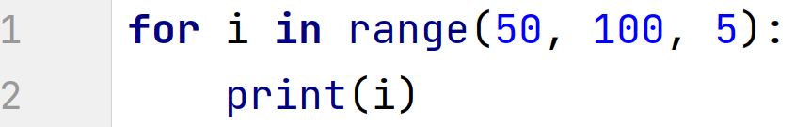
for循环结合range函数练习2
使用for循环使用range函数输出50-100以内，5的倍数。
使用for循环配合range函数配合列表使用。

Slide 16
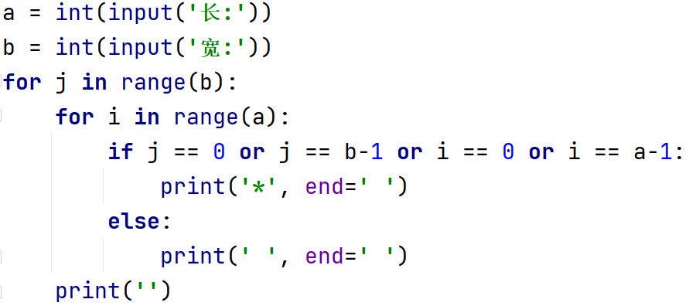
for循环结合range函数练习3
使用for循环输出一个矩形

Slide 17
总结
1
2
3
4

